Slide 1
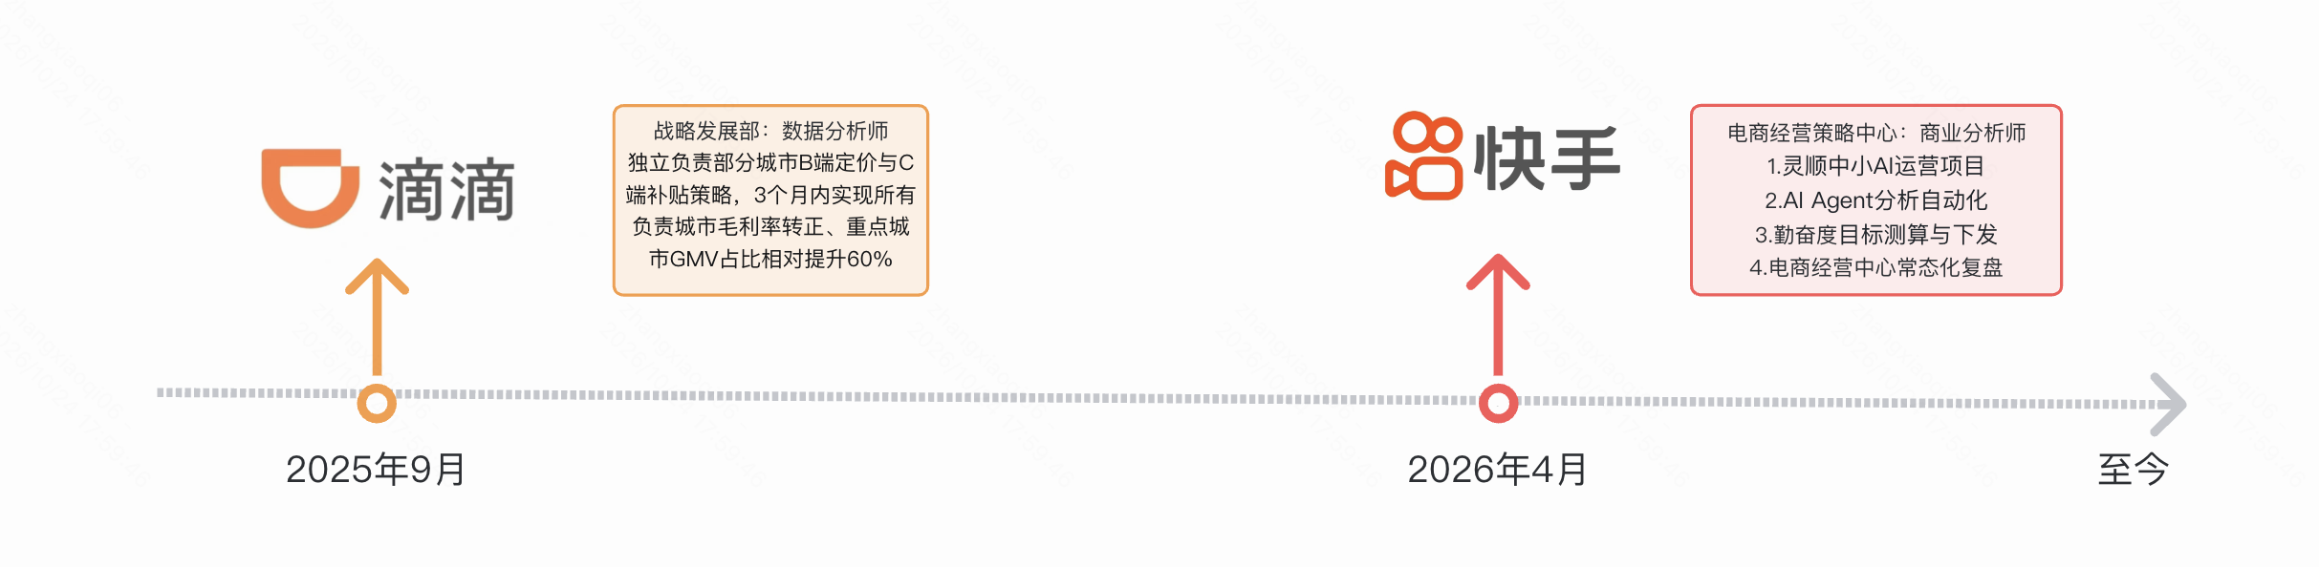
转正述职汇报
2026.10
汇报人：张筱琦
电商经营策略中心 · 商业分析实习生
实习时长：6个月
实习经历

Slide 2
主要工作任务:6个月从接需求做执行，到带框架找问题
项目一：AI Agent 分析自动化
把重复的复盘分析固化给AI
产出：单次复盘从3-4小时压缩到 25 分钟，自动化成为组内资产
1
项目二：目标测算与常态化大盘分析
把GMV结果目标翻译成过程目标 · 大量BR复盘沉淀大盘下拆框架
产出：目标下发且达成一致 ｜ BR下拆框架将融入Agent自动化（进行中）
2
项目三：灵顺中小AI运营一期
学会验证：一个动作到底有没有用
产出：AI增不增产有了答案——DID净效应 +26.3%，支撑灰度推全
3
其他支持：数据需求提报SOP ｜ 品牌池筛选与校验 ｜ 618激励核算 ｜ 人设商家大场现状分析

Slide 3
复盘不该花3.5小时：把分析框架喂给AI
当前痛点
解决方案
复盘报告单次3-4小时，周报、大促日报等每周重复；取数制表全靠自己，重复劳动消耗着全组。
我把6个高频分析场景全部做成自动化Skill：周期类3个（勤奋度圈选周报、818日报、WBR周报）+ 专项类3个（当日实时达成预测、大促达成率、DAC分析）。
输入数据周期，取数 → 算贡献度 → 可视化自动跑
勤奋度圈选主播分析报告
818大促日报
达人粉丝UA对
日报业绩达成
最终
效果：人工复盘一份3-4小时 → 自动化初稿25分钟以内，释放重复取数的时间
我的坚持：自动化只输出初稿，AI有数据幻觉，关键指标必须人工校验后才交付
现状：这套能力已交付组内，目前正常使用中

Slide 4
技术和业务的融合点：把BR下拆框架喂给Agent
3.5h → 25min
6个场景已交付组内使用
沉淀的不只是省时间：skill变成组内资产，一周省约20人时；
口径固化每次一致，消除人为拖错行
解决agent跳步骤，虚假输出“已执行”结论
大量BR复盘沉淀出的电商大盘下拆框架——
供给侧 GMV = 动销商家数 × 店效
流量侧 GMV = 曝光 × GPM
用户侧 GMV = 活跃用户 × ARPU
按品类 / 行业 / 大场底场 / 商家分层下钻
盯勤奋度：开播主播数 · 人日均推流时长 · 挂车短视频 · 上架商品
按内容场 / 泛货架、自然 / 商业化流量、关注页 / 单双列定位
GPM = CTR × CVR × ARPPU，定位哪个入口在掉
新老客结构 · 频次分层流转 · 行为质量
盯高频用户流失（1/4买家贡献近8成GMV）、补贴新回用户质量
BR排查四步：发现下滑环节 → 定位下降指标 → 下钻具体类型 → 定位具体问题
下一步计划：部分取数分析场景已自动化，下一步把BR下拆框架融入Agent ——
经营分析agent：问一个问题，自动取数、按框架下钻到具体问题 ｜ 框架是agent的大脑，agent是框架的手脚

Slide 5
灵顺：AI到底增不增产？——验证净效果，输出分型推全策略
挑战与方法
结论与策略
痛点：长尾商家无人运营 · 小二覆盖不过来
AI工具能否激活商家，需实验验证（我负责效果验证与商家分析，与带教两人负责一期）
有用
+26.3%
DID净效应
抗跌
少跌5pp
大盘-9.62% vs 渗透-5.3%
决策
灰度推全
结论直接支撑
14.7万商家池分析得到总体商家和分型商家画像
近90天有动销 · 无人运营
核心洞察：AI放大的是经营意愿 —— 很难凭空造商家
↓
圈选 7.9万 · AB双组隔离
按场域分型同质同量 · 完全隔离防溢出
优先推全
筛选渗透
先补内容
挑战：大盘整体下行，两组都在跌
直接对比 = 把大盘的跌，算成AI的功劳
DID双重差分：剔掉大盘趋势，只算AI净效果
配套：平行趋势检验 · 极值压缩 · 政策商家剥离
泛货架型
直播型
短视频型
DID +36.2%
57%从0拉到1
有开播基础
双工具协同
勤奋度提升
GMV正增仅39%
输出：分型推广策略 → 灰度推全（泛货架优先）→ 进入H2推全方案
AB组验证因果效应 · AA组验证下行韧性 —— 两个框架互补

Slide 6
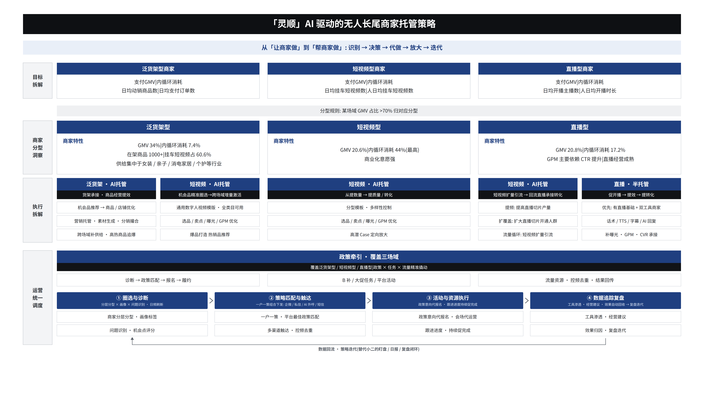
灵顺｜思考结构

Slide 7
我看见的边界，和我想去的两头
一个边界
"AI有没有用" —— 数据能回答
"为什么对短视频型没用" —— 答案在内容质量里、在商家的经营意愿里，不在数据里
分析要往业务里走，不是往数据里钻
一个定位
把业务问题翻译成可验证的分析问题，再把结论翻译回可执行的业务动作
AI拉平"会做分析"的门槛后，稀缺的是两头：问题定义 × 业务判断
我想往两头走
下一步
1 继续跟带教一起产出深度的专题分析，希望能多输出能让业务有效落地的策略建议
2 把BR下拆框架融入Agent：做经营分析agent，问一个问题 → 自动取数、下钻到具体问题
3 最后做知识库与校验闭环作为agent准确度的地基，业务沉淀到哪里，AI接管到哪里
谢谢老师，欢迎提问

